Slide 1
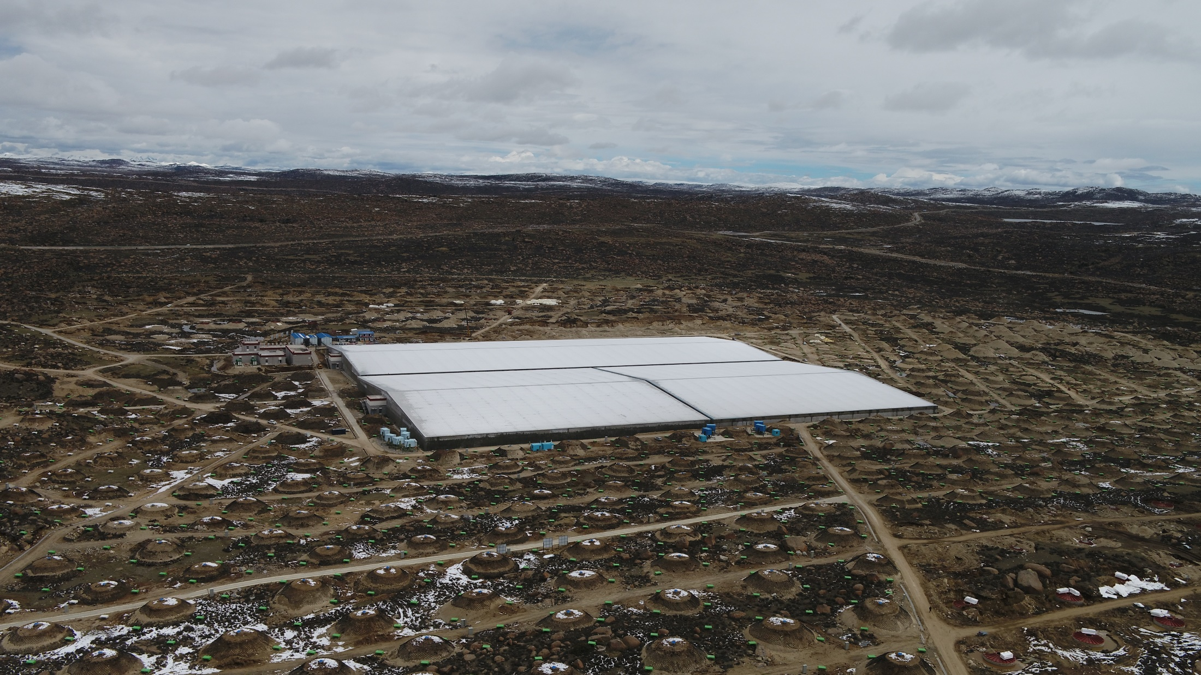
基于SiPM技术的LHAASO广角切伦科夫望远镜阵列
张寿山
粒子天体物理中心
中国科学院高能物理研究所
2020年12月 25日

Slide 2
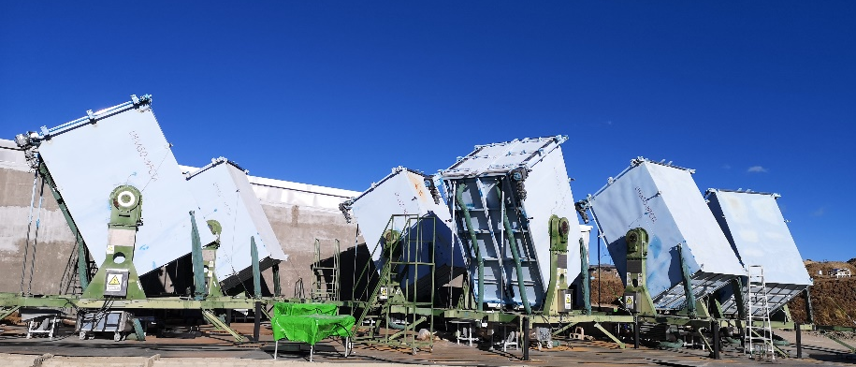
¾ 望远镜阵列投入运行，即14台望远镜投入运行，共使用约3.2平米的硅光电倍增管（SiPM），实现SiPM技术在宇宙线领域的大规模应用。

Slide 3
报告内容
  LHAASO-WFCTA简介
  SiPM相机研制和批量制作
  运行情况介绍

Slide 4
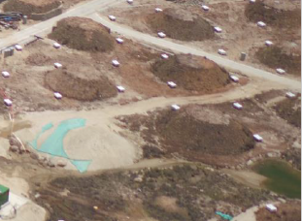
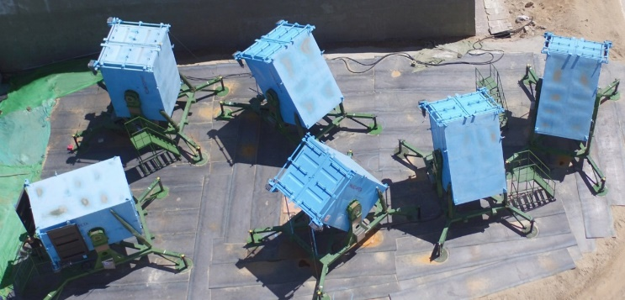
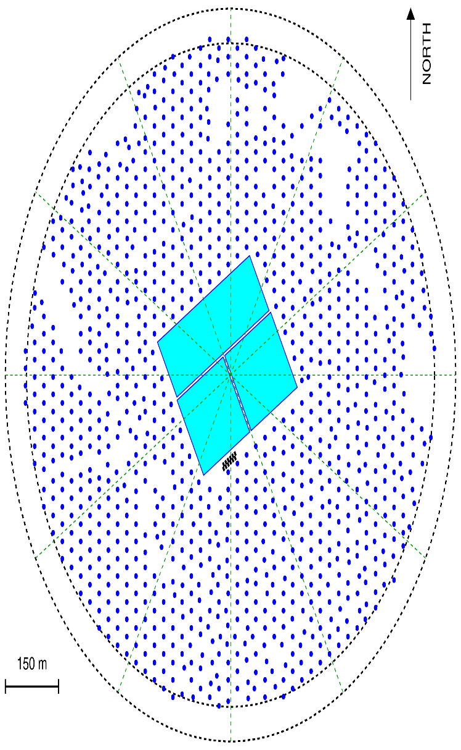
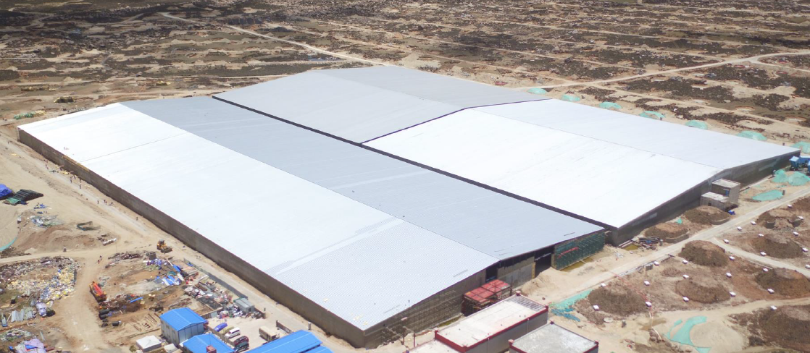
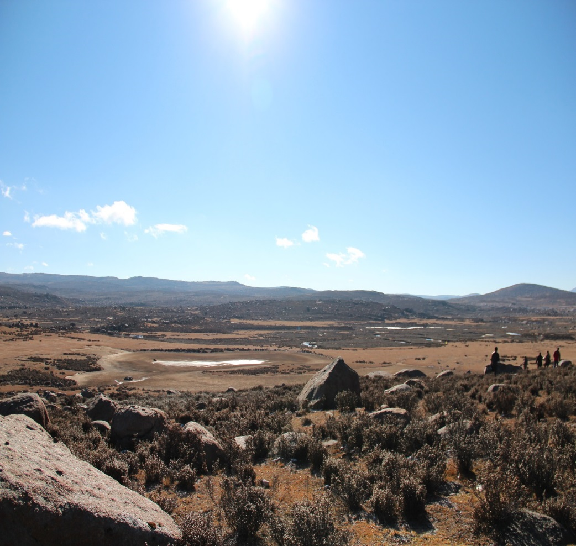
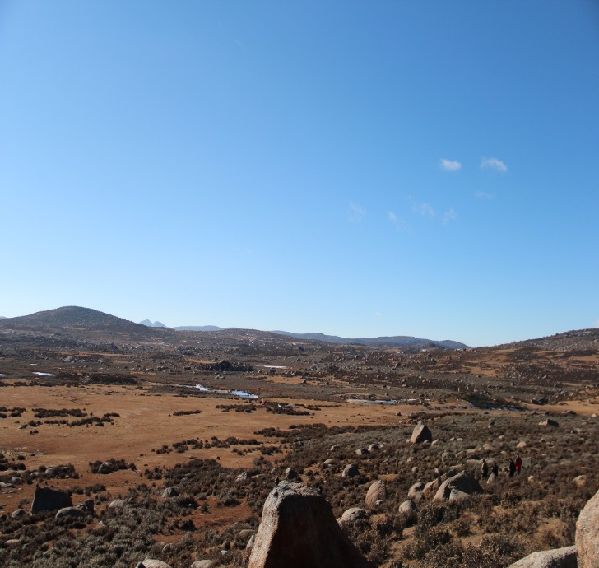
LHAASO
KM2A:
5195 EDs
1171 MDs
WFCTA:
18 Cherenkov telescopes (1024 pixels/telescope)
WCDA:78,000 m² 3120 cells (25m²/cell)
四川稻城海子山，海拔4410米
(29º21’ 31” N, 100º08’15” E, 600 g/cm)

Slide 5
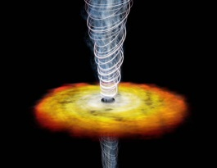

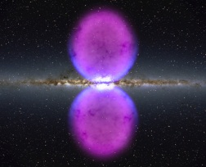
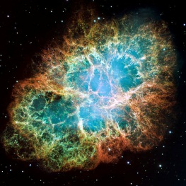
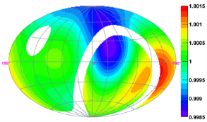
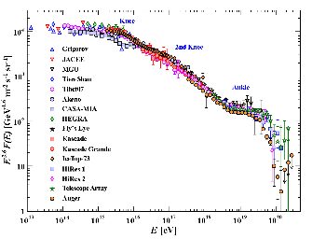
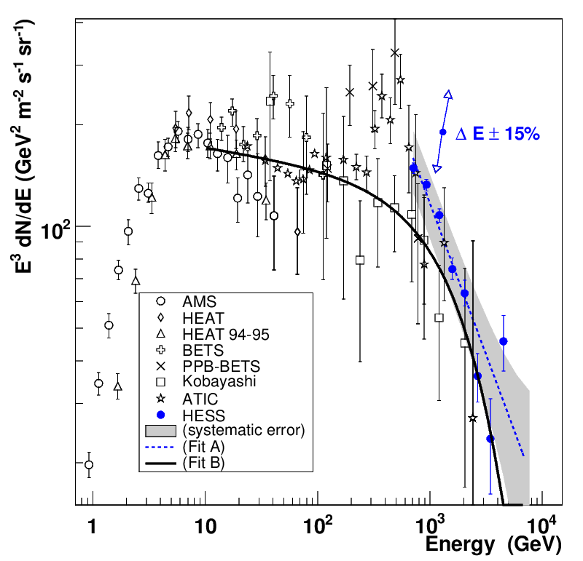
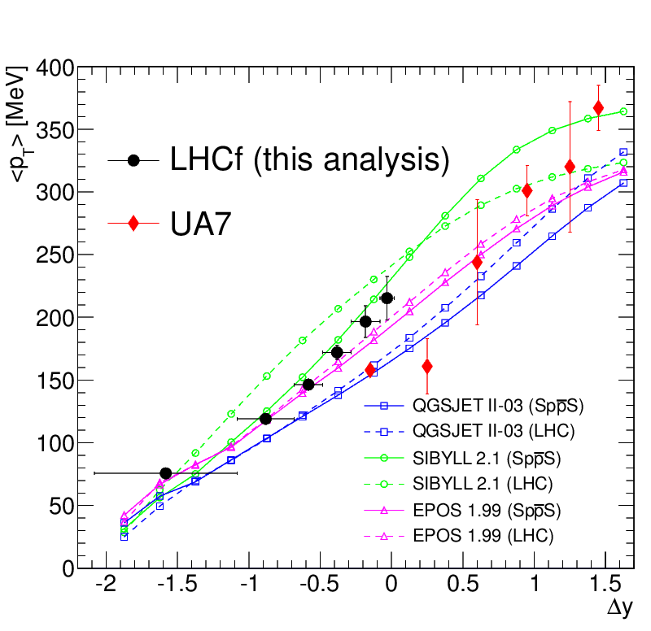
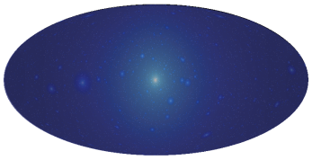
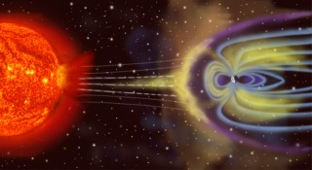
LHAASO科学目标
甚高能伽马天文观测（100 GeV – 1 PeV）：
  河内源的深度观测和能谱测量；
  河外源（尤其是AGN燿变信号）的全天普查；
  GRB的高能发射信号的探测；
  弥散伽马射线的探测。
宇宙线的测量（10 TeV – 1 EeV）：
  膝前区宇宙线的能谱和成份；
  膝区宇宙线的能谱和成份；
  第二膝宇宙线的能谱；
  宇宙线的各向异性。
其它：
  暗物质信号的探测；
  太阳风暴和行星际磁场的测量。

Slide 6
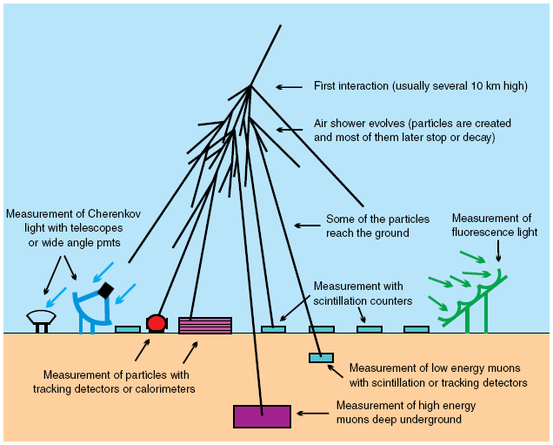
各种探测技术
成份：
  强子、
  μ子、
  中微子、
  正负电子、
  荧光、Cherenkov光。

Slide 7
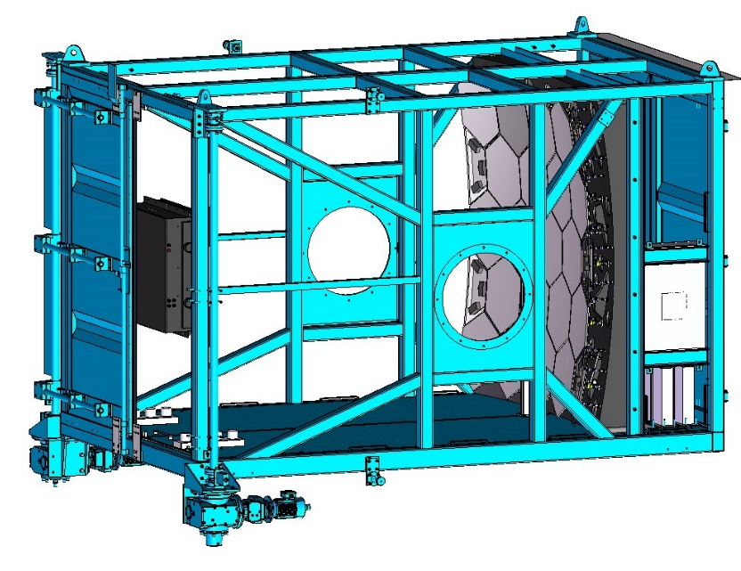
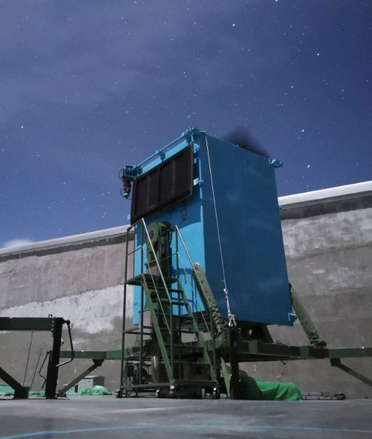
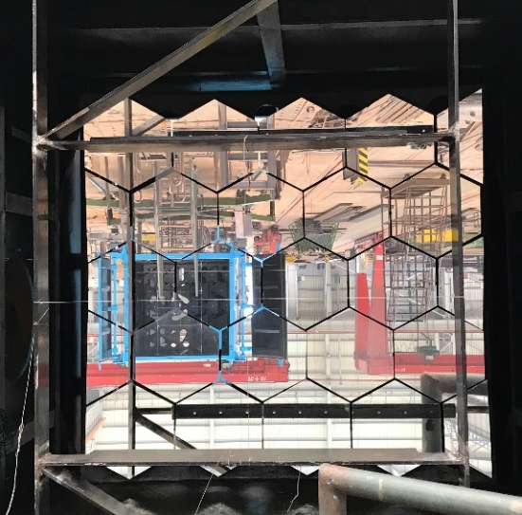
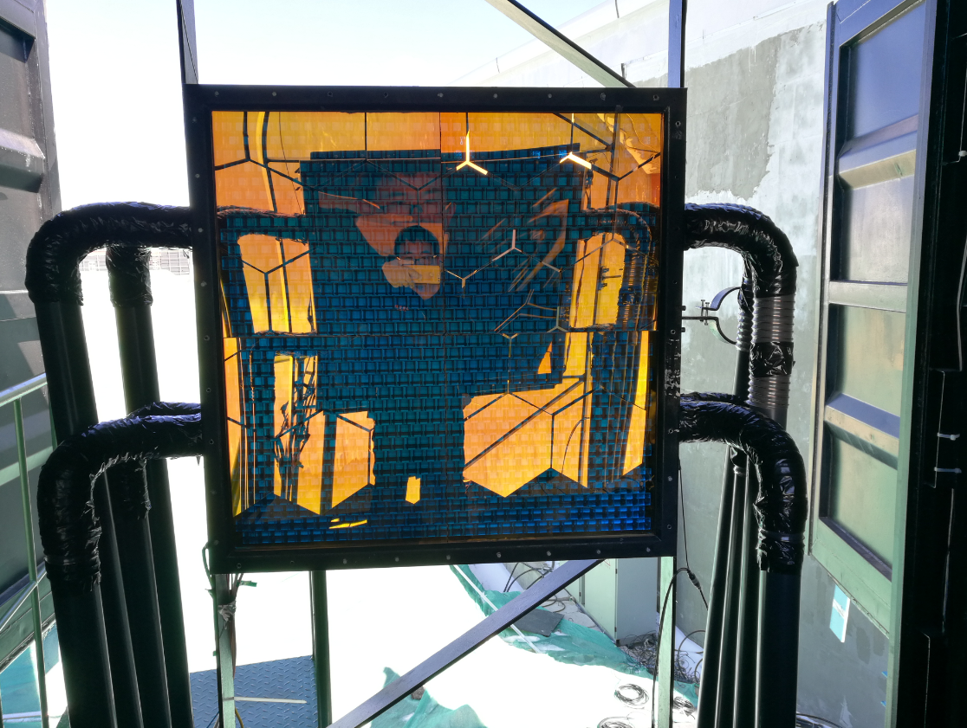
Wide Field of View Cherenkov Telescope (WFCT)
WFCTA的主要物理目标测量10TeV – 1EeV的宇宙线单成份能谱，搭建空间实验和极高能宇宙线大型设施之间的桥梁，完成连续一致的宇宙线能谱测量。
Parameter | Requirement
Mirror area | >5 m²
Number of pixels | 1024 pixels
Pixel size | ~0.5°/pixel
Field of view | 16°×16°
Elevation angle adjustment range | 0°- 90°， adjustment precision: <0.1°
SiPM camera

Slide 8
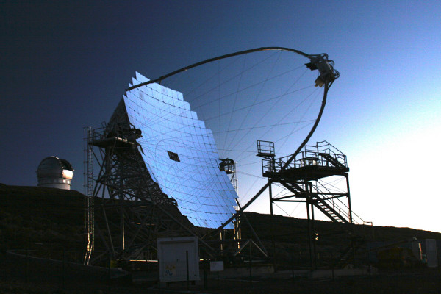
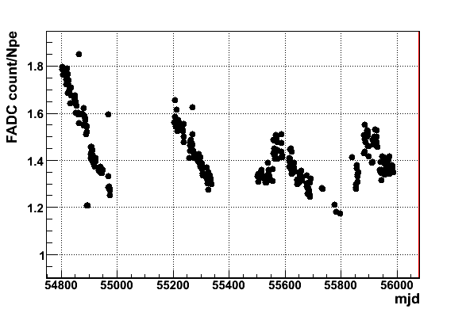
PMT->SiPM: Motivation
基于光电倍增管（PMT）的大气成像切伦科夫光和荧光望远镜技术：
  大气成像契伦科夫望远镜实验： VERITAS，HESS，MAGIC …
  荧光探测器实验：HIRES，TA，AUGER …
  运行在晴朗无月夜
  PMT老化：随着曝光光强增加，增益逐渐降低，
  有效观测时间10%
如何提高切伦科夫光/荧光望远镜的有效观测时间？
LHAASO-WFCTA 样机 (PMT-based)
LHAASO-WFCTA 样机PMT阵列增益随时间的演化
PMT aging with time

Slide 9
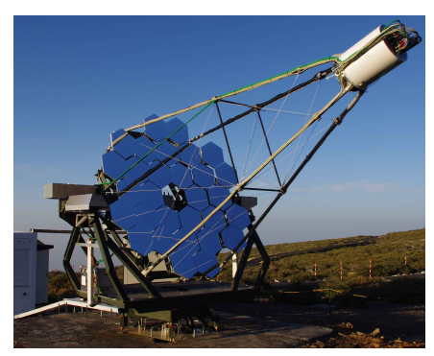
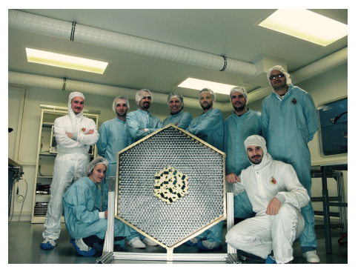
SiPM技术
优点：强曝光不老化、高光探测效率（25% - 50%）、低偏置电压（几十伏）和对磁场不敏感等；
基于SiPM技术的大气成像切伦科夫望远镜，可以月光下观测，有效观测时间是PMT技术的2倍。
The first G-APD Cherenkov telescope （FAST）： La Palma，2011年运行
  FOV ：4.5°，1440 pixels，9.5㎡的反射镜，pixel size：0.11°
CTA：小型望远镜 （ 5 TeV – 300 TeV），Schwarzschild-Couder telescope
CTA：SiPM成像探头样机
FACT

Slide 10
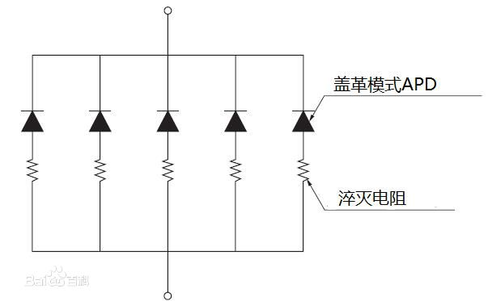
SiPM Parameters for LHAASO-WFCTA
  APD cell size: 25 μm
  SiPM size: 15 mm×15 mm
  Total number of APDs: ~360,000

Slide 11
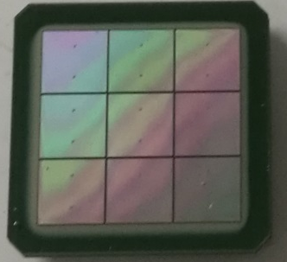
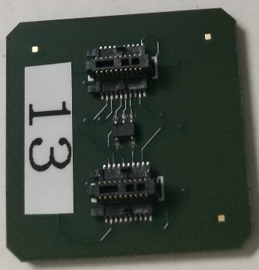
指标名称及定义 | 指标要求
像素间距（pixel pitch） | 25μm±2μm
光探测效率（PDE）@增益1×10⁶ | >29%@400nm, >23%@350nm, >18%@310nm
暗噪声计数率@ 0.5 PE，增益1×10⁶ | <80 kHz/mm²@温度20℃
增益稳定性（恒温，固定电压） | 增益波动性<0.5% @ 24小时
光学串扰@增益1×10⁶ | <5%@温度20℃
光灵敏区域尺寸 | (15-15.6)mm×(15-15.6) mm
封装尺寸 | (20±0.1)mm×(20±0.1) mm
封装表面平整度 | <0.1mm
电荷分辨率@增益1×10⁶ | <45%@10pe，<16%@100pe，<5%@1000pe
单元增益不一致性 | <2.7%
输出脉冲宽度@3Ω匹配 | FWHM<60ns
温度探头 | LM
封装厚度 | 不含连接器<3mm，含连接器<6.3 mm
储存温度 | -30℃～+80℃
工作温度 | -30℃～+60℃
15 mm×15mm
(9×5 mm× 5mm)
温传感器头
由工作在盖革模式的雪崩二极管（APD）阵列组成
APD 尺寸: 25μm
APD总个数：36万个

Slide 12
SiPM vs. PMT
 | SiPM | PMT
动态范围 | Proportional to the total number of APD cells | Dependent on PMT type, HV distribution and readout method
光电子计数 | Yes | No
电荷分辨率 | 12-13%@100pe，4%-5%@1000pe | 12%@100pe, 4%@1000pe
输出脉冲宽度 | 20 - 60 ns | ~6 ns
暗噪音计数率 | ~55 kHz/mm² @ thrd=0.5 pe | <1kHz @ thrd=0.5 pe
老化@强曝光 | 不老化 | 随曝光量的增加逐渐老化
是否对磁场敏感 | 不敏感 | 敏感
增益 | 1×10⁶ @ ~60V | 1×10⁶ @ >1000 V
增益温度系数 | ~1.5%/℃ | ~0.2%/℃

Slide 13
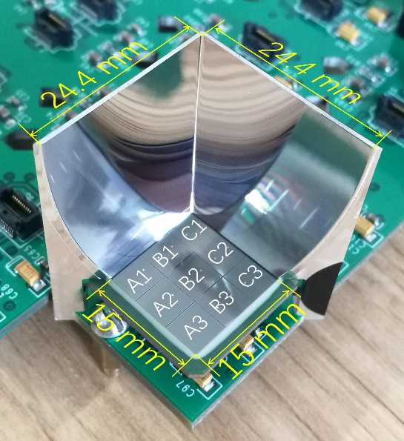
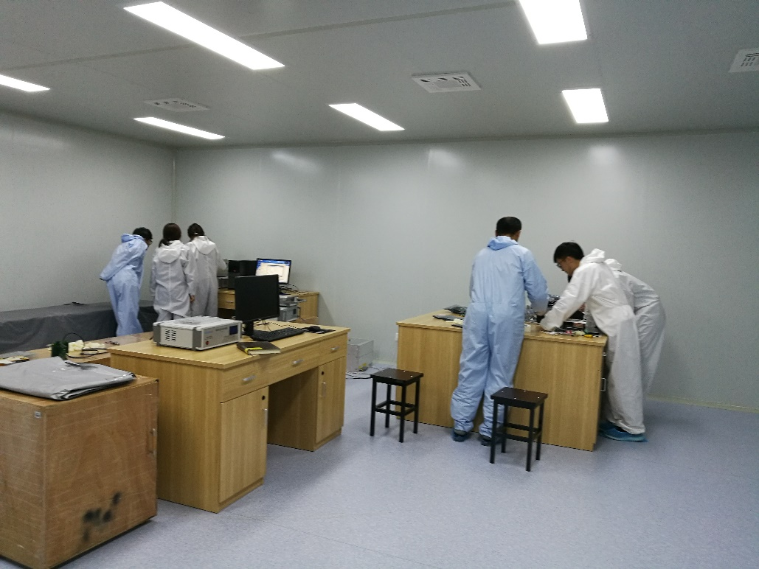
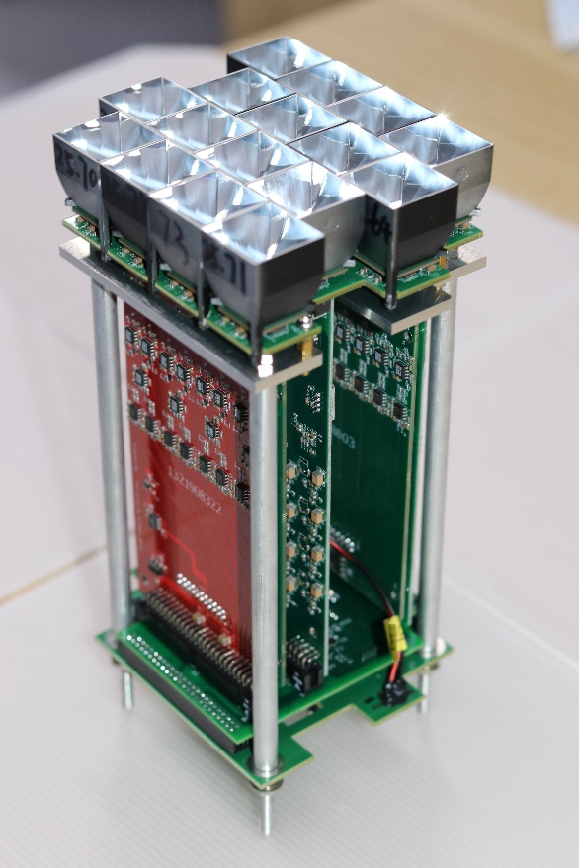
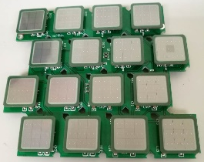
SiPM相机
AB2
AB1
Cluster
DB
云南大学万级超净间
完成SiPM相机测试组装和老化

Slide 14
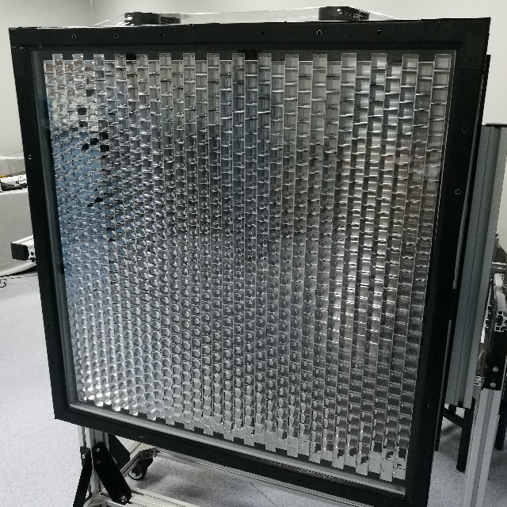
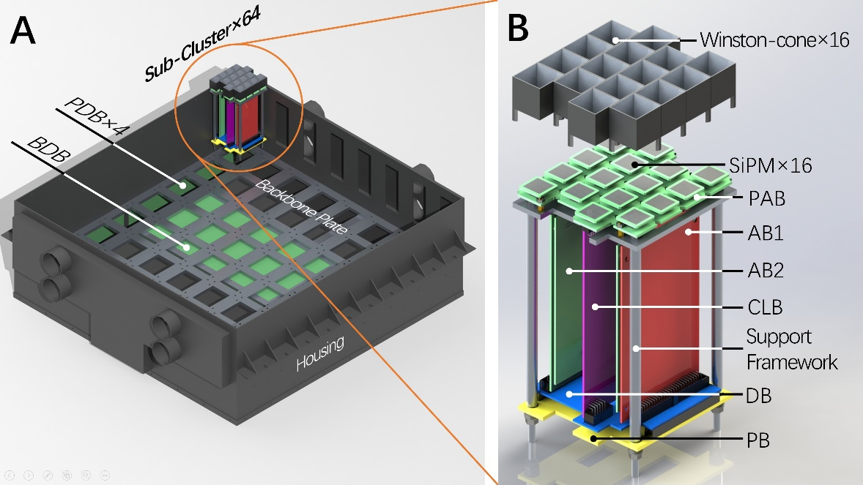
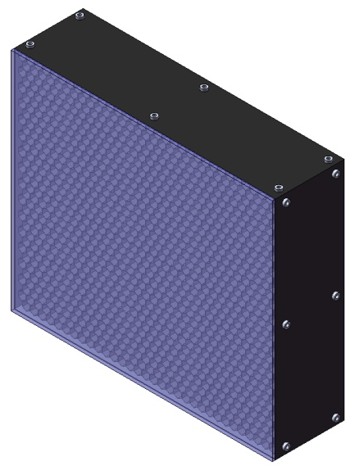
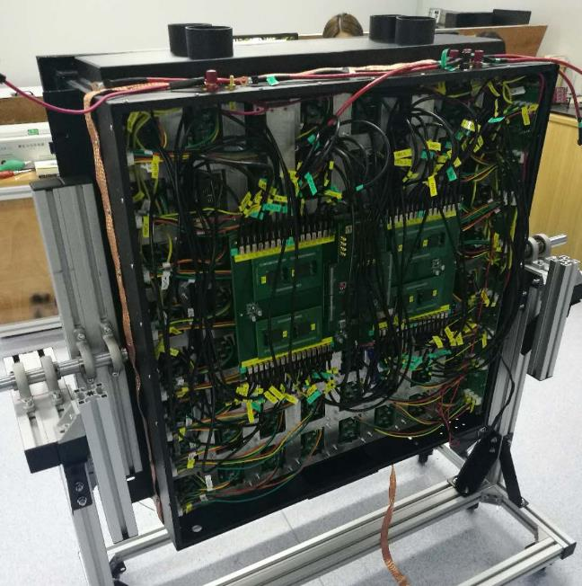
Schematic diagram of SiPM camera assembly
64 ×
AB2
AB1
Cluster
DB
4×4 SiPMs.
SiPM camera box
SiPM camera：32×32 SiPMs
Optical filter

Slide 15
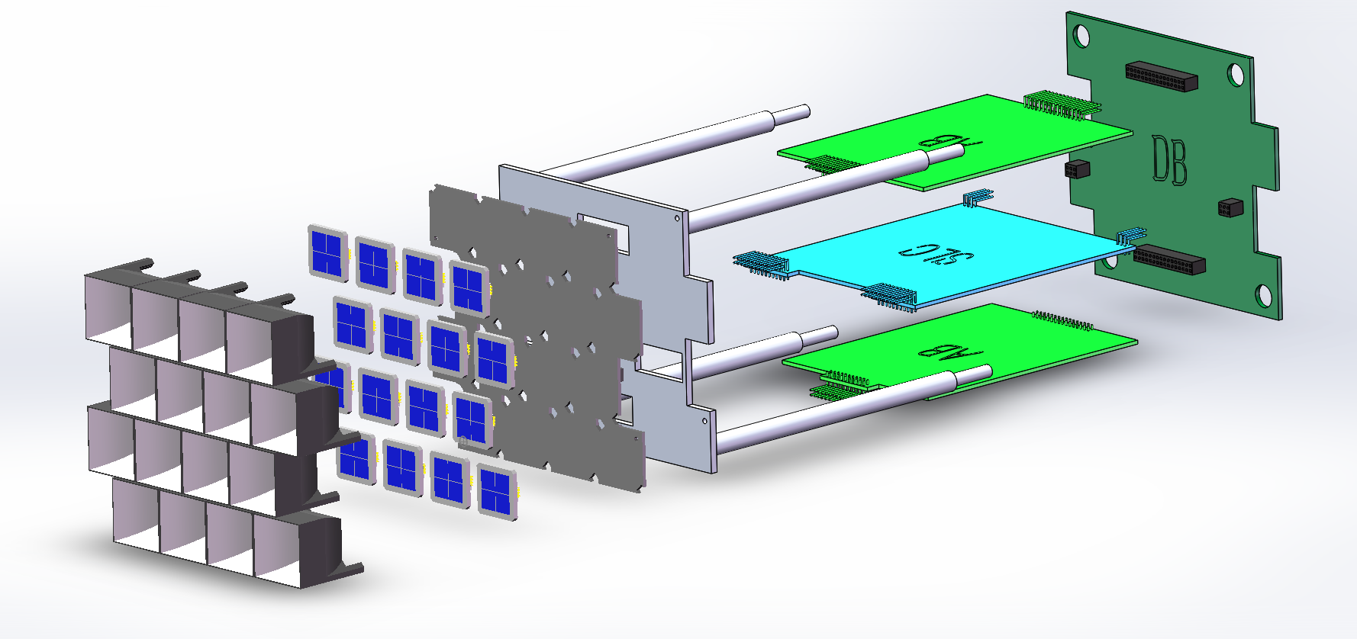
Digital Board
Metal frame
Analog Board
SiPM board
Winston cone
CLB board
Light concentrator (Winston cone): is to increase the photon collection area
SiPM board: 16 SiPMs, 16 temperature sensors (embedded in the SiPM chip ), and 16 pre-amplifiers
Compensation loop board:
  16 temperature and high voltage compensation loops;
  16 channels of high voltage power supply.
Analogue board: 16 channels of amplifier and shaping circuit (high gain and low gain)
Digital board: 50 MHz FADC and FPGA

Slide 16
16 ×
Data
DB
Trigger & Data Buffer & Communication Board
4 × 4 SiPMs & Preamplifiers
Low
gain
50M 14 bit FADC
FPGA
Single trigger
Synchronizing
High
gain
50M 14 bit FADC
Event trigger
Temperature
High
voltage
AB
Compensation Loop Board
BDB
64 ×
The architecture
of SiPM camera
readout electronics
TCP/IP
Low voltage power supply
Switch
TCP/IP
The SiPM gain (break down voltage) is sensitive to the temperature.
Compensation loop board: temperature & high voltage compensation loop.
Service

Slide 17
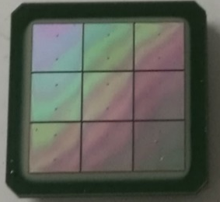
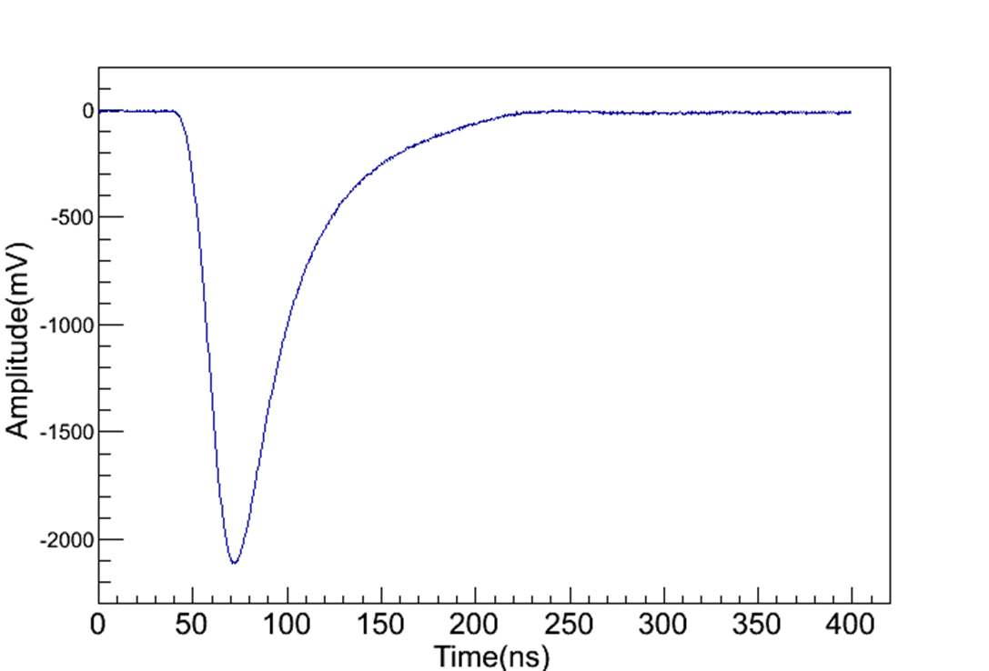
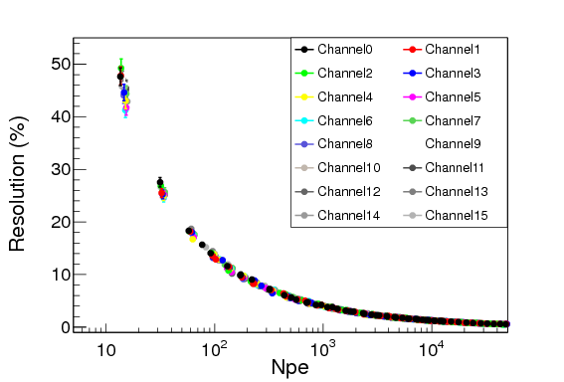
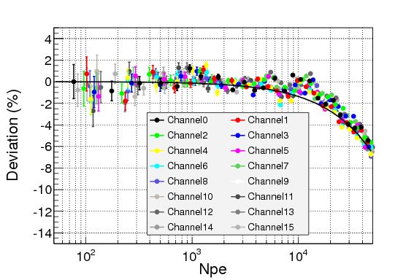
SiPM前置放大电路板
v_{cc}
R1
C1
SiPM matrix
R4
半高全宽~42ns
R3
-
+
Pre-amplifier
R2
OPA846
Resolution
~14% @ 100 pe
~5% @ 1000pe
The deviation from linearity because of saturation

Slide 18
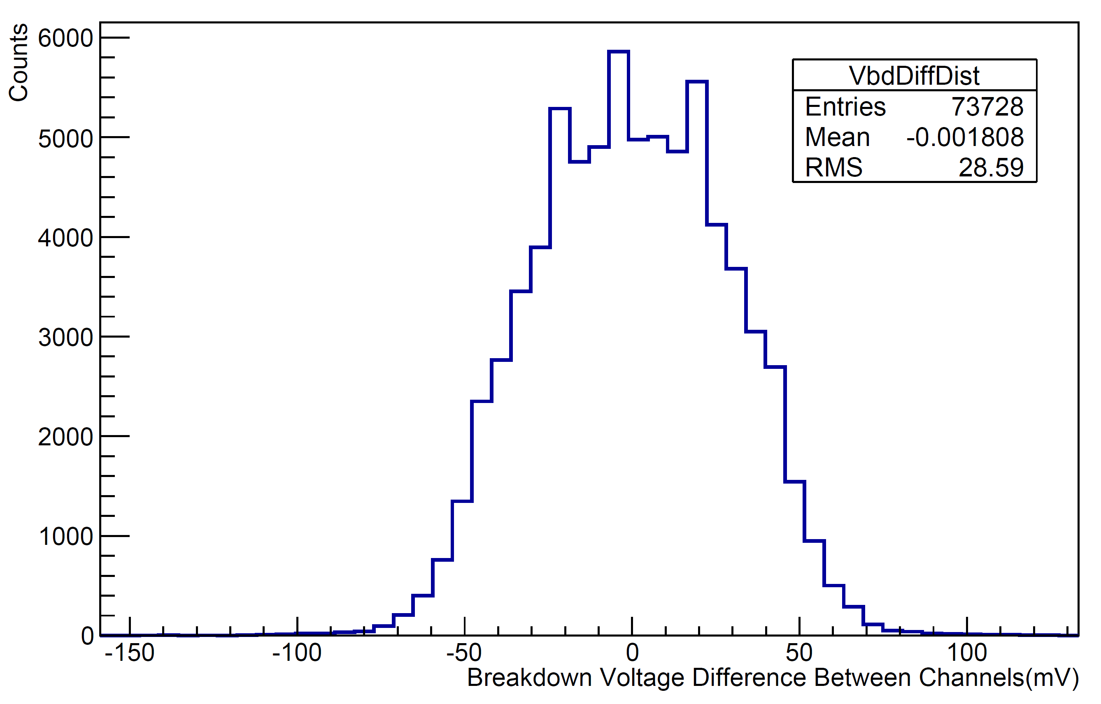
增益为1.1×10⁶时，3×3 array不同通道V_{br}差异

Slide 20
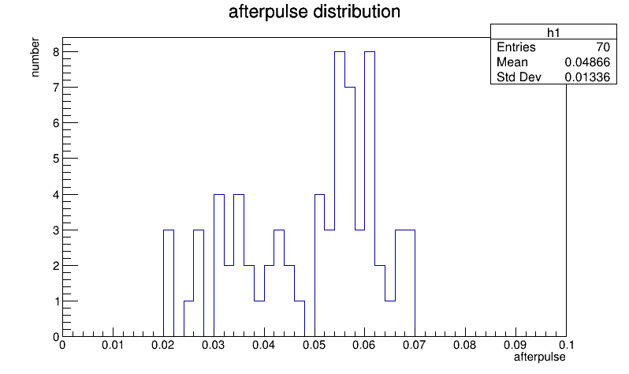
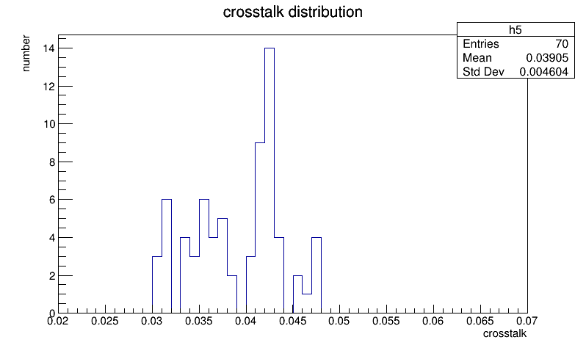

Slide 21
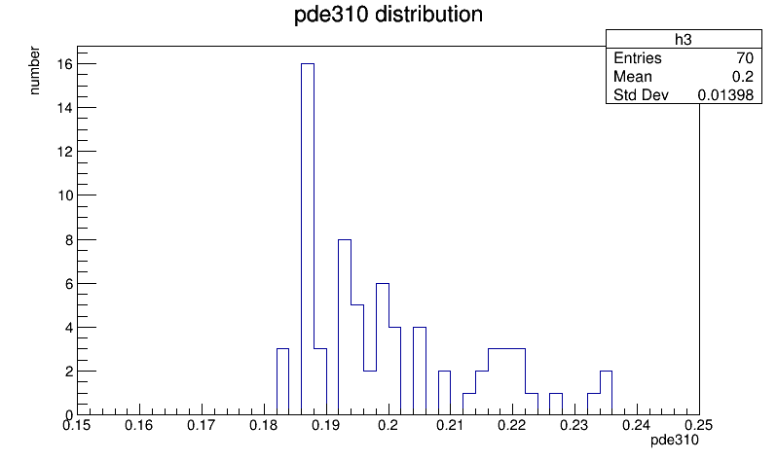
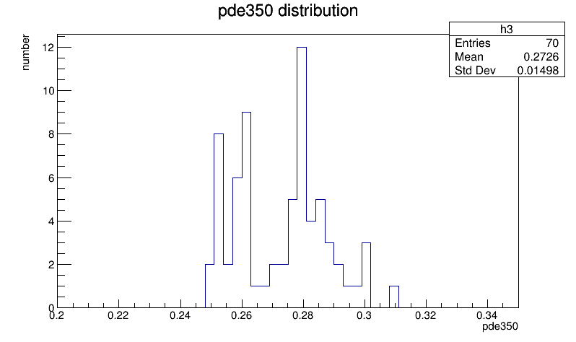
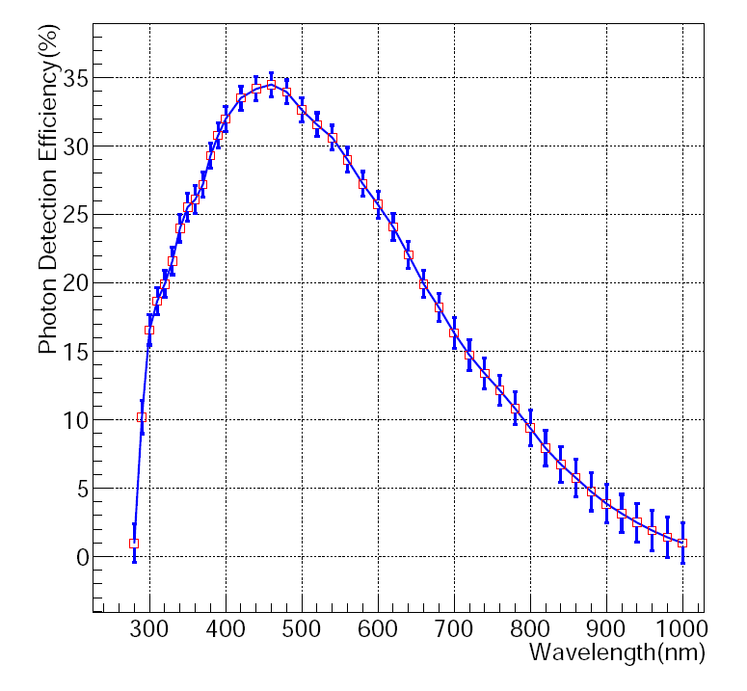
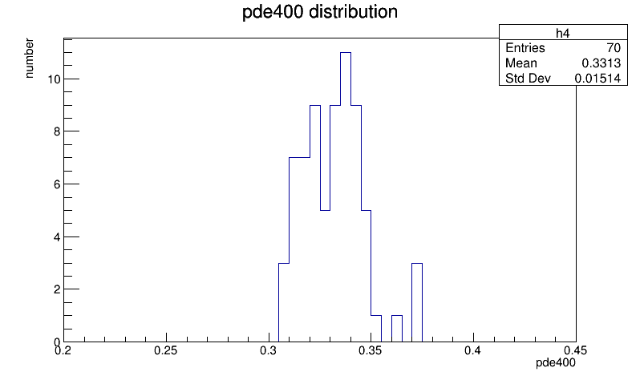

Slide 22
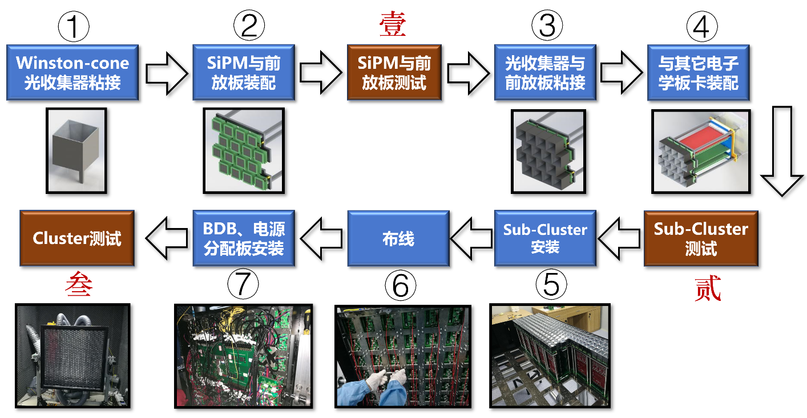
SiPM成像探头组装和测试
（云南大学实验室）
探头试制工作主要分成装配和测试两个部分，其流程如下图所示。
~1%的SiPM和~2%光收集器会被淘汰
约3%的电子学板会被淘汰

Slide 23



Slide 24



Slide 25



Air cooling system
The total power consumption of a camera is about 720 W.
Two 750 W air blowers are used to cool the SiPM camera.
Temperature distribution
8.9℃
℃
20℃
15℃
Day
10℃
Air in
Night
Air out
5℃
0℃
-1.1℃

Slide 26




UV-LEDs are mounted at the center of the mirror to monitor and calibrate the gain of the SiPM camera.
Gain instability is within ±2% in the whole night after the temperature and high voltage compensation loops.
The temperature distribution on camera is within the adjustable range of high voltage and temperature compensation loops.
增益稳定性：±1%
增益一致性：±2%

Slide 27



值班观测
机房
DAQ服务器，WR服务器，慢控制服务器
380V供电
TCP/IP
WR 时钟

Slide 28
About ~1PeV, core located in WCDA

Slide 29


2020年1月11日，农历十七
望远镜满月运行安全措施
  SiPM成像探头电源限流<2.5A；
  月亮和望远镜的夹角小于<12°时，降低SiPM供电电压至雪崩电压点以下（52V）；
  电路保护：偏压电阻保护。
-0.71%/100 ADC count

Slide 30

2020年1月11日（农历17，满月晚上），观测到来自crab的~0.9PeV伽马光子符合事例

Slide 31
总结
LHAASO站点已有14台望远镜投入运行
  14台望远镜共使用约3.2平米的硅光电倍增管（SiPM），实现SiPM技术在宇宙线领域的大规模应用；
  已获得约5亿和KM2A、WCDA的符合事；
  SiPM-based切伦科夫望远镜可在有月晚上观测，有效观测时间是传统PMT技术的2倍。
2021年5月实现WFCTA全阵列（18台望远镜）运行

Slide 33



About ~1PeV, core located in KM2A

Slide 34

WFCTA01： 2020/01/01 – 2020/03/10
Telescopes ran from moonless to full moon night
Moon phase
day
Online trigger
  moon phase<10%： low threshold
  moon phase 10%-60%: middle threshold
  Moon phase >60% : high threshold
Energy threshold
  ~20TeV@80 pe and 4 pixels
  ~50TeV@ 200 pe and 4 pixels

